Slide 1
PROJETO INTEGRADOR II
VigIA
IA
Inteligência aplicada ao apoio operacional e à gestão de ocorrências
dados - mapa - decisão
Samuel Henrique Wenceslau | Entrega da Semana 7
Notes:
Apresente-se e diga que o VigIA é um MVP acadêmico voltado ao apoio operacional. Abra com uma frase curta: 'A informação certa, no tempo certo, ajuda a priorizar melhor uma ocorrência.'
[Sources]
- docs/sprint-07/fechamento-apresentacao.md
- docs/sprint-07/roteiro-apresentacao.md
[/Sources]

Slide 2
PROBLEMA
O desafio é transformar dados dispersos em decisão
1
2
3
Dados separados
Priorização difícil
Visão limitada
Ocorrências, viaturas e alertas precisam ser consultados no mesmo fluxo.
O volume e a gravidade exigem critérios claros para apoiar o atendimento.
Sem mapa e indicadores, padrões regionais podem passar despercebidos.
VigIA - Projeto Integrador II
02
Notes:
Explique que o problema não é apenas cadastrar ocorrências. O desafio é reunir as informações e oferecer uma leitura operacional simples para que a equipe consiga agir com mais contexto.
[Sources]
- docs/sprint-07/canvas.md
- docs/sprint-07/fechamento-apresentacao.md
[/Sources]

Slide 3
SOLUÇÃO
Uma solução simples para acompanhar o ciclo operacional
01
02
03
04
Registrar
Analisar
Visualizar
Apoiar
Ocorrência e localização
Prioridade sugerida pela IA
Painel, mapa e indicadores
Viatura e alertas operacionais
A decisão final permanece com o operador.
VigIA - Projeto Integrador II
03
Notes:
Apresente o fluxo em quatro verbos. Dê destaque à segunda etapa: a IA apresenta uma sugestão explicável, mas o operador continua responsável pela decisão.
[Sources]
- docs/sprint-07/fechamento-apresentacao.md
- docs/sprint-07/limitacoes-mvp.md
[/Sources]

Slide 4
ARQUITETURA
A arquitetura separa interface, regras e inteligência
React
Interface web
Login, dashboard, ocorrências, viaturas, mapa e alertas
Laravel API
Regras da aplicação
Autenticação, validações, serviços e integração entre módulos
PostgreSQL/PostGIS + FastAPI
Dados e IA
Persistência geográfica e sugestão de prioridade
VigIA - Projeto Integrador II
04
Notes:
Explique o caminho da informação: React envia as requisições para a API Laravel; a API protege e organiza o fluxo; PostgreSQL/PostGIS mantém os dados; o FastAPI calcula a sugestão de prioridade.
[Sources]
- frontend/src/App.jsx
- frontend/src/api/client.js
- backend/routes/api.php
- ai-service/app/main.py
- database/schema.sql
[/Sources]

Slide 5
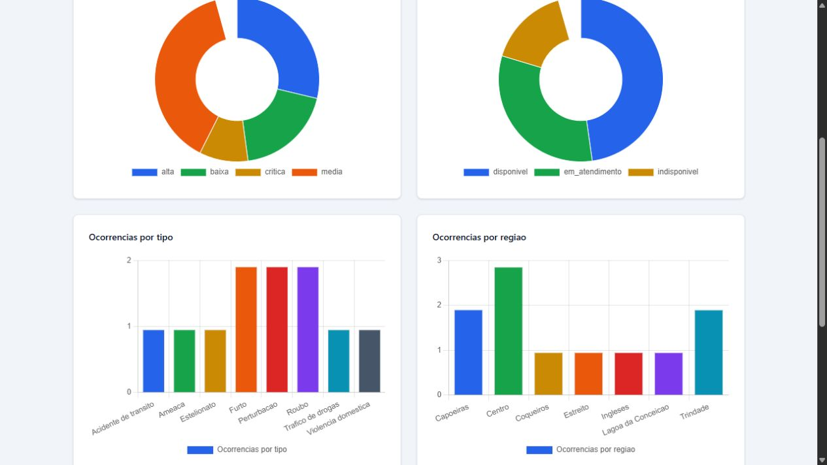
DEMONSTRAÇÃO
O painel resume a situação operacional
Visão rápida
11
ocorrências
6
viaturas
3
alertas
VigIA - Projeto Integrador II
05
Notes:
Mostre o dashboard e cite os dados simulados do ambiente: 11 ocorrências, 6 viaturas e 3 alertas. Explique que os gráficos ajudam a comparar prioridade, status, tipo, região e severidade.
[Sources]
- .codex-week7/screens/dashboard-top.png
- frontend/src/pages/Dashboard.jsx
[/Sources]

Slide 6
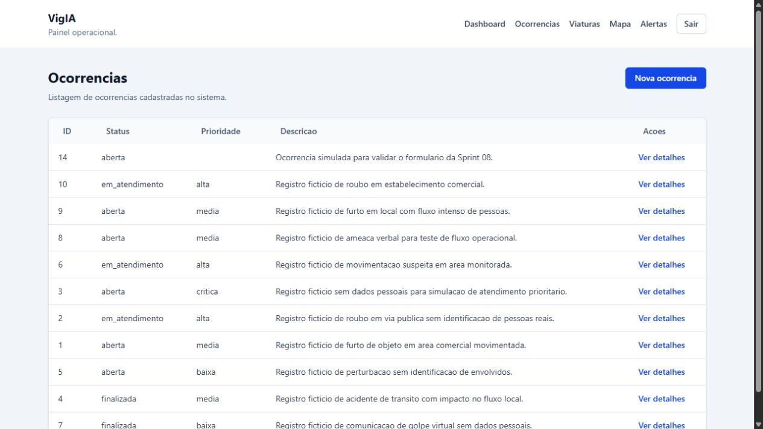
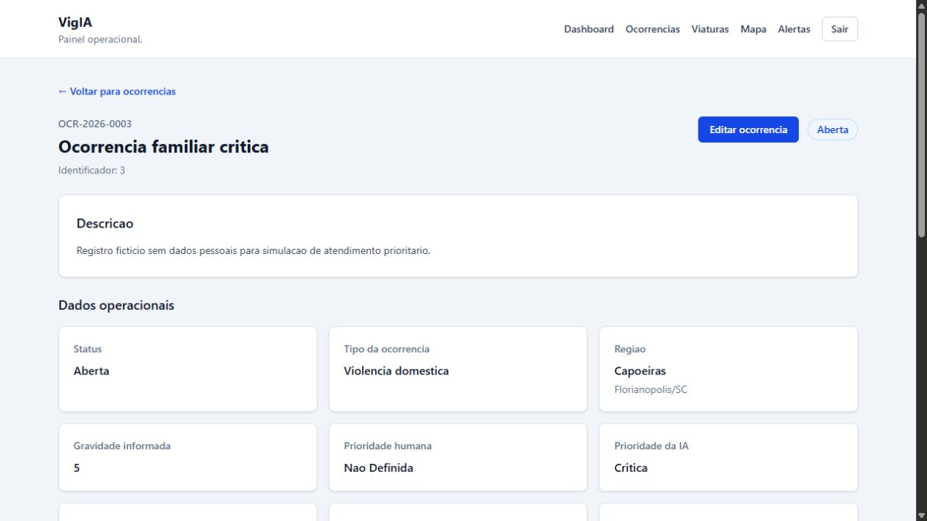
DEMONSTRAÇÃO
A ocorrência reúne contexto e uma sugestão explicável
Lista operacional
Apoio da IA
Status, prioridade e acesso aos detalhes.
Risco, confiança, modelo e explicação registrados.
VigIA - Projeto Integrador II
06
Notes:
Abra uma ocorrência crítica e mostre a prioridade sugerida, a pontuação de risco, a confiança e a explicação. Reforce que esses valores apoiam a triagem e ficam registrados no histórico.
[Sources]
- .codex-week7/screens/ocorrencias-final.png
- .codex-week7/screens/ia-final.png
- ai-service/app/services/priority_predictor.py
[/Sources]

Slide 7
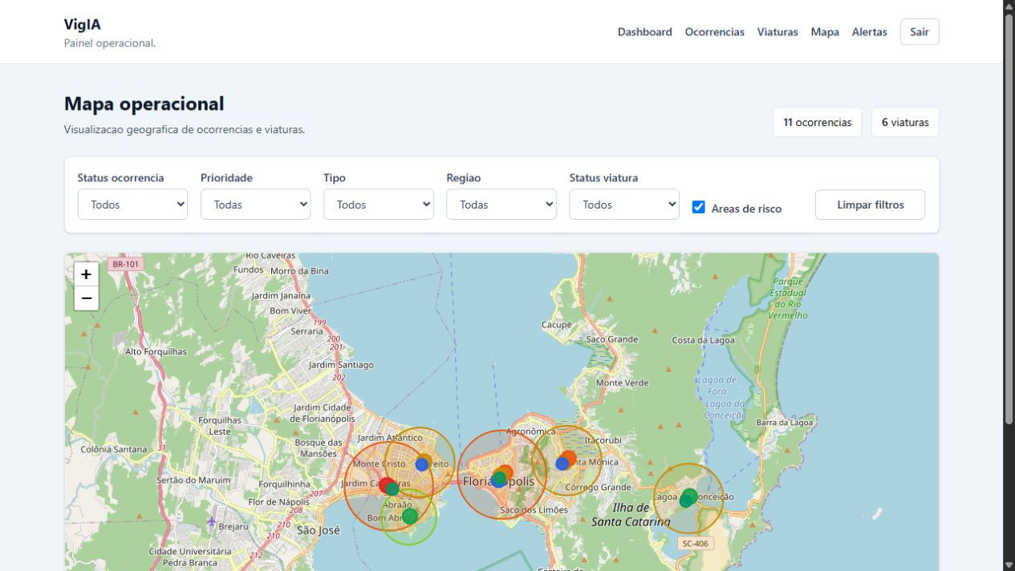
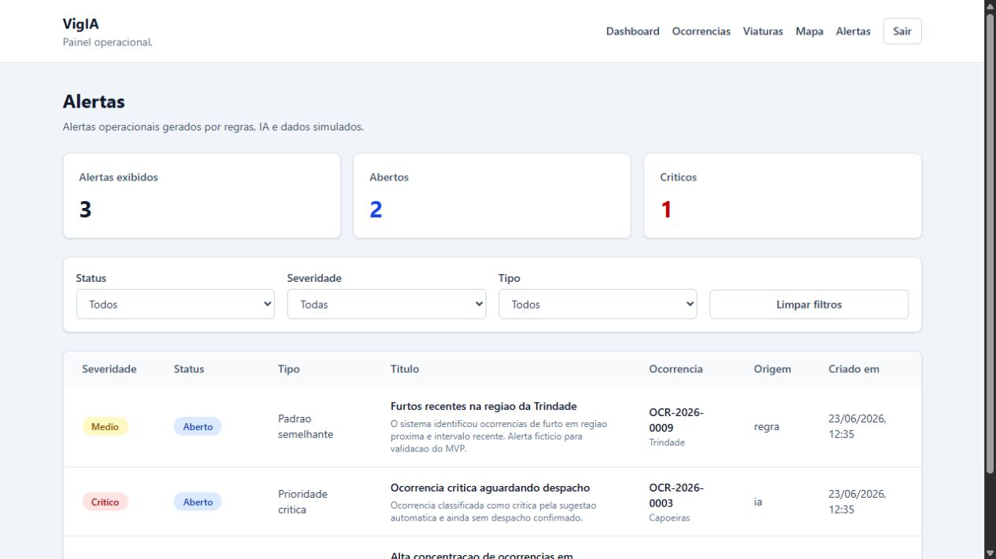
DEMONSTRAÇÃO
Mapa e alertas acrescentam contexto ao atendimento
Mapa operacional
Alertas
Filtros por status, prioridade, tipo, região e viatura.
Regras, IA e dados simulados sinalizam situações relevantes.
VigIA - Projeto Integrador II
07
Notes:
No mapa, mostre as ocorrências, as viaturas e as áreas de risco. Depois abra Alertas e explique os três tipos exibidos no MVP: padrão semelhante, prioridade crítica e área de risco.
[Sources]
- .codex-week7/screens/mapa-final.png
- .codex-week7/screens/alertas-final.png
- frontend/src/pages/Mapa.jsx
- frontend/src/pages/Alertas.jsx
[/Sources]

Slide 8
KANBAN FINAL
O MVP está pronto para a demonstração final
A fazer
Em andamento
Concluído
- Gravar o vídeo
- Revisão final da apresentação
- Login e autenticação
- Publicar o link
- Conferência dos arquivos
- Dashboard
- Ocorrências e IA
- Viaturas
- Mapa e alertas
- Testes do MVP
VigIA - Projeto Integrador II
08
Notes:
Use este Kanban para mostrar o encerramento. O sistema e os testes principais estão concluídos. O que falta é a parte acadêmica de entrega: revisar, gravar o vídeo e publicar o link.
[Sources]
- docs/sprint-07/checklist-demonstracao.md
- docs/sprint-07/fechamento-apresentacao.md
[/Sources]

Slide 9
RESULTADO
Um MVP integrado, demonstrável e consciente de seus limites
Próximos passos
- ampliar a base de dados
- evoluir o modelo de IA
- reforçar segurança e auditoria
- validar em ambiente controlado
- Dados e telas integrados
- Sugestão de prioridade explicável
- Decisão humana preservada
Obrigado
Notes:
Conclua dizendo que o objetivo da etapa foi alcançado: existe um MVP integrado e demonstrável. Reconheça que ele ainda usa dados simulados e requer evolução técnica e validação antes de qualquer uso real.
[Sources]
- docs/sprint-07/limitacoes-mvp.md
- docs/sprint-07/fechamento-apresentacao.md
[/Sources]

